Slide 1
人工神经网络
(Artificial Neural Netwroks
-----ANN)

Slide 2
引 言
利用机器模仿人类的智能是长期以来人们认识自然、改造自然和认识自身的理想。
研究ANN目的：
（1）探索和模拟人的感觉、思维和行为的规律，设计具有人类智能的计算机系统。
（2）探讨人脑的智能活动，用物化了的智能来考察和研究人脑智能的物质过程及其规律。

Slide 3
研究ANN方法
（1）生理结构的模拟：
用仿生学观点，探索人脑的生理结构，把对人脑的微观结构及其智能行为的研究结合起来即人工神经网络（Artificial Neural Netwroks，简称ANN）方法。
（2）宏观功能的模拟：
从人的思维活动和智能行为的心理学特性出发，利用计算机系统来对人脑智能进行宏观功能的模拟，即符号处理方法。

Slide 4
ANN研究的目的和意义
(1)通过揭示物理平面与认知平面之间的映射，了解它们相互联系和相互作用的机理，从而揭示思维的本质，探索智能的本源。
(2)争取构造出尽可能与人脑具有相似功能的计算机，即ANN计算机。
(3)研究仿照脑神经系统的人工神经网络，将在模式识别、组合优化和决策判断等方面取得传统计算机所难以达到的效果。

Slide 5
神经网络研究的发展
(1)第一次热潮(40-60年代未)
1943年,美国心理学家W.McCulloch和数学家W.Pitts在提出了一个简单的神经元模型，即MP模型。1958年，F.Rosenblatt等研制出了感知机(Perceptron）。
(2)低潮(70-80年代初):
(3)第二次热潮
1982年，美国物理学家J.J.Hopfield提出Hopfield模型，它是一个互联的非线性动力学网络.他解决问题的方法是一种反复运算的动态过程,这是符号逻辑处理方法所不具备的性质. 1987年首届国际ANN大会在圣地亚哥召开，国际ANN联合会成立，创办了多种ANN国际刊物。1990年12月，北京召开首届学术会议。

Slide 6
人工神经网络研究的局限性
（1）ANN研究受到脑科学研究成果的限制。
（2）ANN缺少一个完整、成熟的理论体系。
（3）ANN研究带有浓厚的策略和经验色彩。

Slide 7
人工神经网络概述
什么是人工神经网络？
T.Koholen的定义：“人工神经网络是由 具有适应性的简单单元组成的广泛并行互连的网络，它的组织能够模拟生物神经系统对真实世界物体所作出的交互反应。”

Slide 8
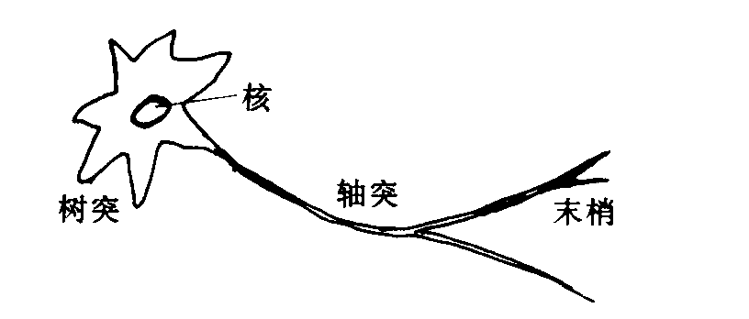
二、神经元与神经网络
大脑可视作为1000多亿神经元组成的神经网络
图3 神经元的解剖图

Slide 9
脑神经信息活动的特征
(1)巨量并行性。
(2)信息处理和存储单元结合在一起。
(3)自组织自学习功能。

Slide 10
神经元的数学模型
图4神经元的数学模型

Slide 11
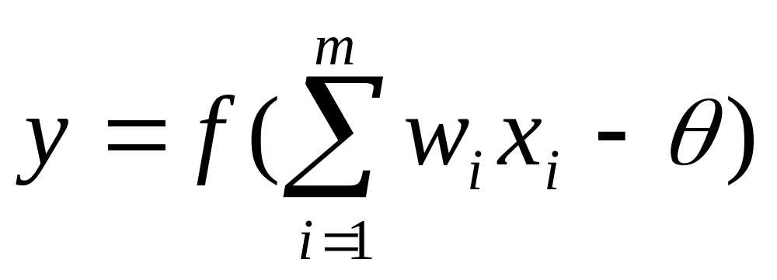
其中x＝（x₁，…x_{m}）^{T} 输入向量，y为输出，w_{i}是权系数；输入与输出具有如下关系：
θ为阈值，f（X）是激发函数；它可以是线性函数，也可以是非线性函数．

Slide 12

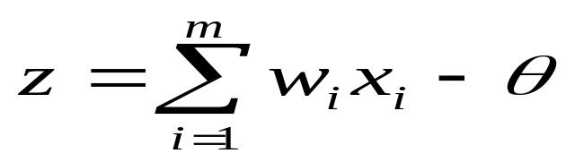
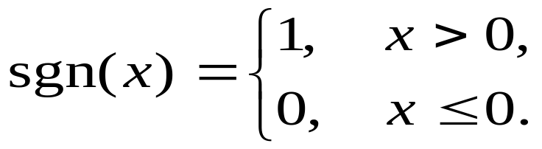
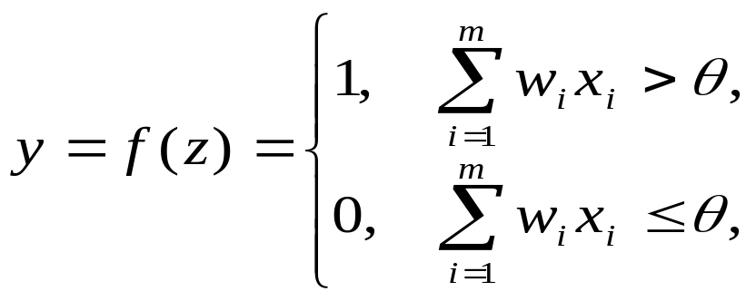
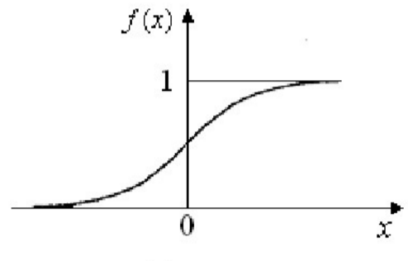
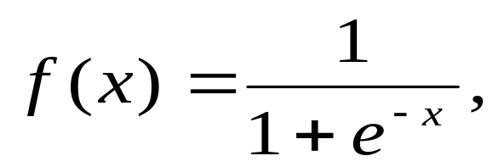
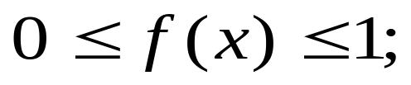
例如，若记
取激发函数为符号函数
则
S型激发函数：

Slide 13
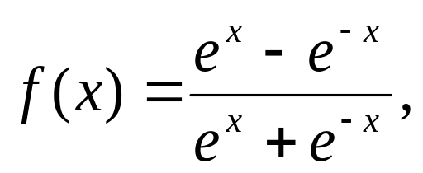
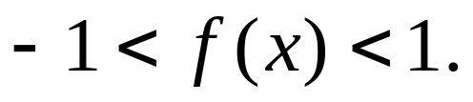
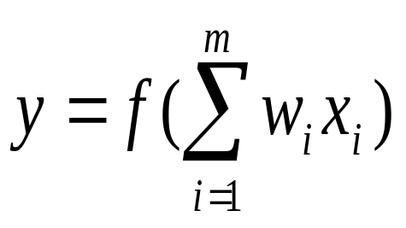
或
注：若将阈值看作是一个权系数，-1是一个固定的输入，另有m-1个正常的输入，则（1）式也可表示为：
（1）
参数识别：假设函数形式已知，则可以从已有的输入输出数据确定出权系数及阈值。

Slide 14
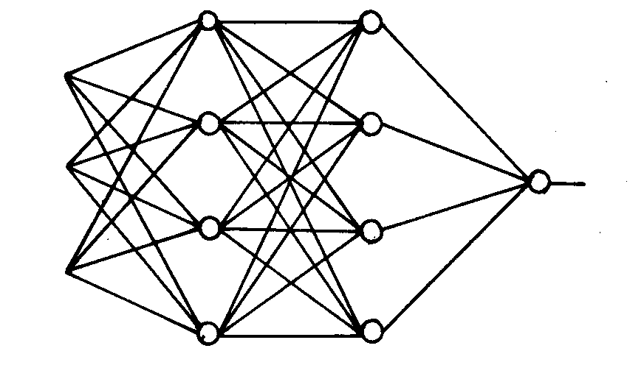
2、神经网络的数学模型
众多神经元之间组合形成神经网络，例如下图的含有中间层（隐层）的B-P网络

Slide 15


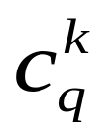
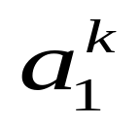
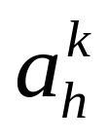
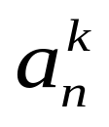
…
…
c₁
W_{p1}
W_{1j}
c_{j}
W_{pj}
W_{1q}
c_{q}
输出层L_{C}
W_{ij}
W_{iq}
W_{i1}
W_{pq}
W₁₁
W
…
…
b₁
V_{n1}
V_{1i}
b_{i}
V_{ni}
V_{1p}
b_{p}
隐含层L_{B}
V_{h1}
V_{hi}
V_{hp}
V_{np}
V₁₁
V
…
…
a₁
a_{h}
a_{n}
输入层L_{A}
基本BP网络的拓扑结构

Slide 16
一般而言, ANN与经典计算方法相比并非优越, 只有当常规方法解决不了或效果不佳时ANN方法才能显示出其优越性。尤其对问题的机理不甚了解或不能用数学模型表示的系统,如故障诊断、特征提取和预测等问题,ANN往往是最有利的工具。另一方面, ANN对处理大量原始数据而不能用规则或公式描述的问题, 表现出极大的灵活性和自适应性。

Slide 17

人工神经网络
（Artificial Neuron Nets=ANN）
例
1981年生物学家格若根（W． Grogan）和维什（W．Wirth）发现了两类蚊子(或飞蠓midges)．他们测量了这两类蚊子每个个体的翼长和触角长，数据如下：
翼长 触角长 类别
1.78 1.14 Apf
1.96 1.18 Apf
1.86 1.20 Apf
1.72 1.24 Af
2.00 1.26 Apf
2.00 1.28 Apf
1.96 1.30 Apf
1.74 1.36 Af
翼长 触角长 类别
1.64 1.38 Af
1.82 1.38 Af
1.90 1.38 Af
1.70 1.40 Af
1.82 1.48 Af
1.82 1.54 Af
2.08 1.56 Af

Slide 18
问：如果抓到三只新的蚊子，它们的触角长和翼长分别为(1.80,l.24); (1.84 ,l.28)；（ 2.04, 1.40）．问它们应分别属于哪一个种类？
解法一：
把翼长作纵坐标，触角长作横坐标；那么每个蚊子的翼长和触角决定了坐标平面的一个点.其中 6个蚊子属于 APf类；用黑点“·”表示；9个蚊子属 Af类；用小圆圈“。”表示．
得到的结果见图1
图1飞蠓的触角长和翼长

Slide 19
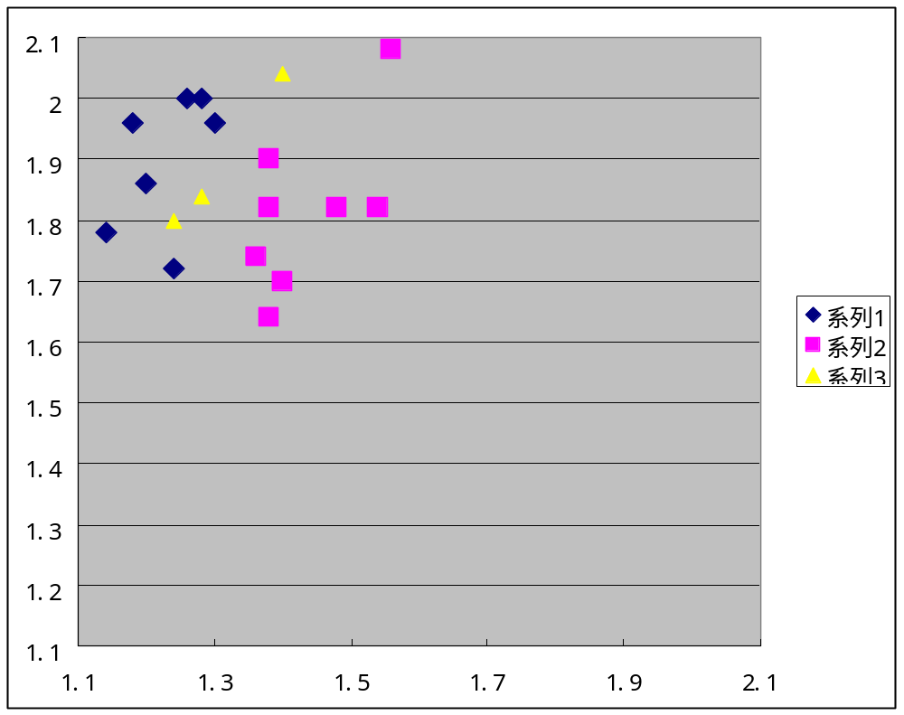

Slide 20
•缺陷：根据什么原则确定分类直线？
哪一分类直线才是正确的呢？
因此如何来确定这个判别直线是一个值得研究的问题．一般地讲，应该充分利用已知的数据信息来确定判别直线．

Slide 21
再如，如下的情形已经不能用分类直线的办法：
新思路：将问题看作一个系统，飞蠓的数据作为输入，飞蠓的类型作为输出，研究输入与输出的关系。

Slide 22
四、反向传播算法（B-P算法）
Back propagation algorithm
算法的目的：根据实际的输入与输出数据，计算模型的参数（权系数）
1．简单网络的B-P算法
图6 简单网络

Slide 23
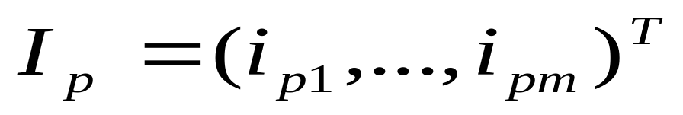
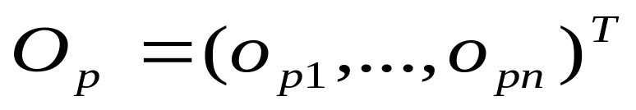
假设有P个训练样本，即有P个输入输出对
（I_{p}, T_{p}）,p=1,…,P,
其中
输入向量为 :
目标输出向量为（实际上的）:
网络输出向量为 （理论上的）

Slide 24
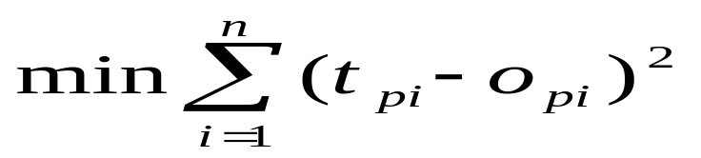

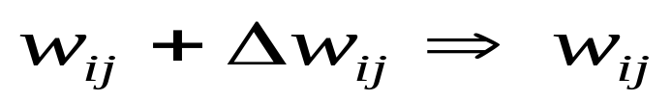
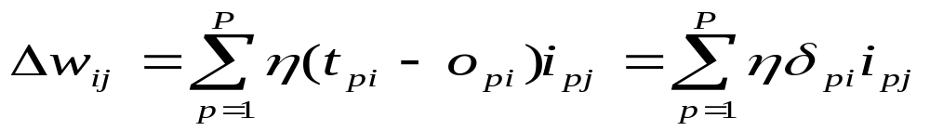
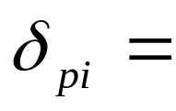


记wij为从输入向量的第j (j=1,…,m) 个分量到输出向量的第i (i=1,…,n)个分量的权重。通常理论值与实际值有一误差，网络学习则是指不断地把与比较，并根据极小原则修改参数wij，使误差平方和达最小：
（p=1,…,P）
（2）
Delta学习规则:
记
表示递推一次的修改量，则有
（3）
（4）
        称为学习的速率

Slide 25
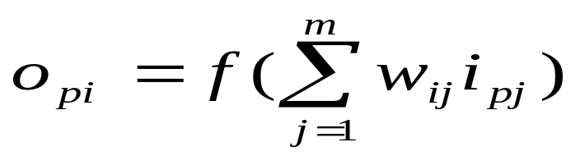
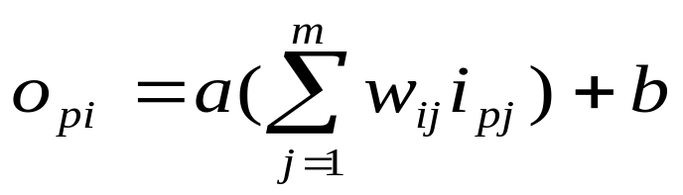

注：由（1） 式，第i个神经元的输出可表示为
i_{pm}= -1 , w_{im}= (第i个神经元的阈值) （5）
特别当f是线性函数时
（6）

Slide 26
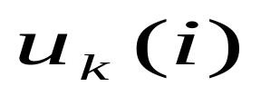
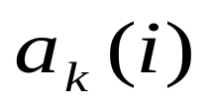
假设：
2．多层前馈网络
图7 多层前馈网络
（l）输入层不计在层数之内，它有N0个神经元．设网络 共有L层；输出层为第L层；第 k层有Nk个神经元．
(2) 设
表示第k层第i神经元所接收的信息
w_{k}(i,j) 表示从第k-1层第j个元到第k层第i个元的权重，
表第k层第i个元的输出

Slide 27
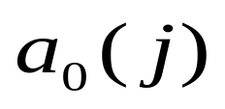

假设：
（3）设层与层间的神经元都有信息交换（否则，可设它们之间的权重为零）；但同一层的神经元之间无信息传输．
(4) 设信息传输的方向是从输入层到输出层方向；因此称为前向网络．没有反向传播信息．
（5） 表示输入的第j个分量．

Slide 28
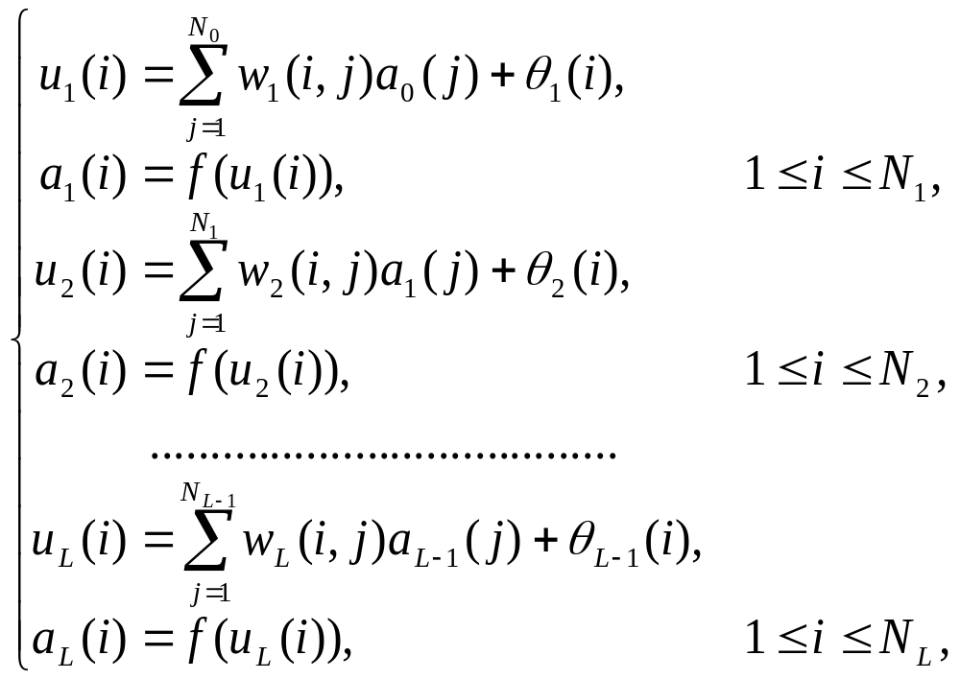
在上述假定下网络的输入输出关系可以表示为：
（7）
其中表示第k层第i个元的阈值.

Slide 29
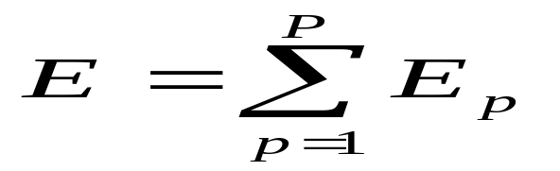
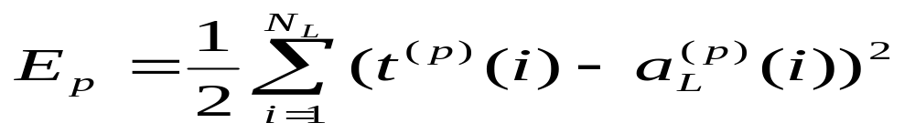

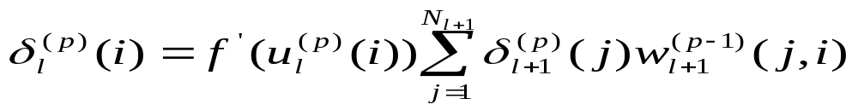

定理2 对于具有多个隐层的前馈神经网络；设激发函数为S 函数；且指标函数取
（8）
其中
（9）
则每个训练循环中按梯度下降时；其权重迭代公式为
（ 10 ）
（11）
（12）

Slide 30
BP算法
Step1
选定学习的数据,p=1,…,P, 随机确定初始权矩阵W（0）
Step2
        用学习数据计算网络输出
Step3
用（10）式反向修正,直到用完所有学习数据.

Slide 31

五．应用之例：蚊子的分类
已知的两类蚊子的数据如表1：
翼长 触角长 类别
1.78 1.14 Apf
1.96 1.18 Apf
1.86 1.20 Apf
1.72 1.24 Af
2.00 1.26 Apf
2.00 1.28 Apf
1.96 1.30 Apf
1.74 1.36 Af
翼长 触角长 类别
1.64 1.38 Af
1.82 1.38 Af
1.90 1.38 Af
1.70 1.40 Af
1.82 1.48 Af
1.82 1.54 Af
2.08 1.56 Af
目标值
0.9
0.9
0.9
0.1
0.9
0.9
0.9
0.1
目标t
0.1
0.1
0.1
0.1
0.1
0.1
0.1

Slide 32
输入数据有15个，即 , p=1,…,15; j=1, 2; 对应15个输出。
建模：（输入层，中间层，输出层，每层的元素应取多少个？）
建立神经网络

Slide 33
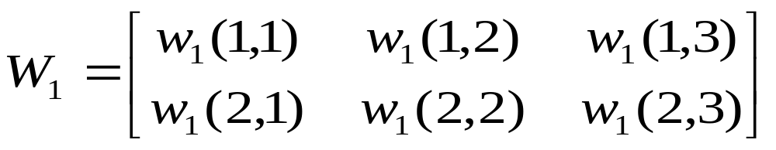

规定目标为： 当t(1)=0.9 时表示属于Apf类，t(2)=0.1表示属于Af类。
设两个权重系数矩阵为：
其中
为阈值

Slide 34
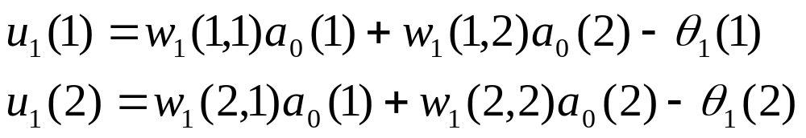




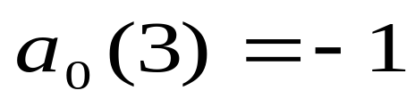


分析如下：
为第一层的输出，同时作为第二层的输入。
其中， 为阈值， 为激励函数
若令
（作为一固定输入）
（阈值作为固定输入神经元相应的权系数）

Slide 35
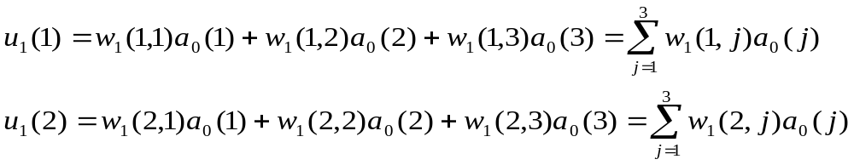
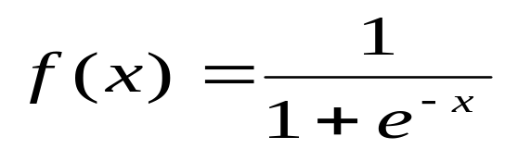
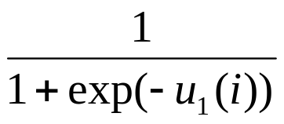
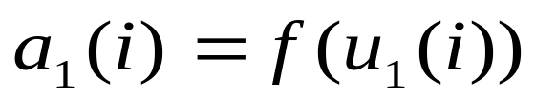



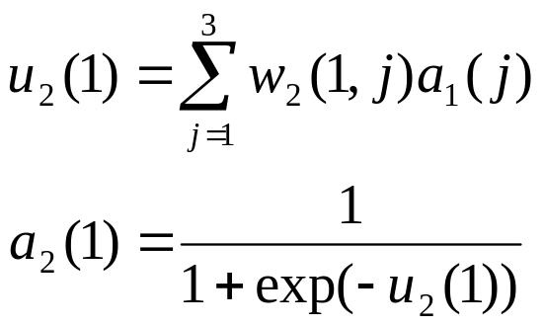
则有：
取激励函数为
则
=
同样，取

Slide 36
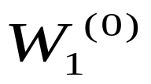
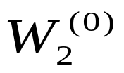
具体算法如下：
令p=0
（1）随机给出两个权矩阵的初值；例如用MATLAB软件时可以用以下语句：
=rand(2,3);
=rand(1,3);
(2) 根据输入数据利用公式算出网络的输出
=

Slide 37


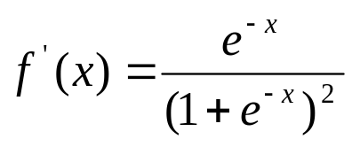


取
（3）计算
因为
所以
（4）取
（或其他正数，可调整大小）

Slide 38




计算
j=1,2,3
j=1,2,3
(5) 计算
  和
i=1,2,3,
j=1,2,3,

Slide 39
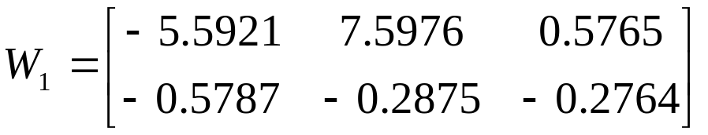

(6) p=p+1，转（2）
注：仅计算一圈（p=1，2，…，15）是不够的，直到当各权重变化很小时停止，本例中，共计算了147圈，迭代了2205次。
最后结果是：

Slide 40

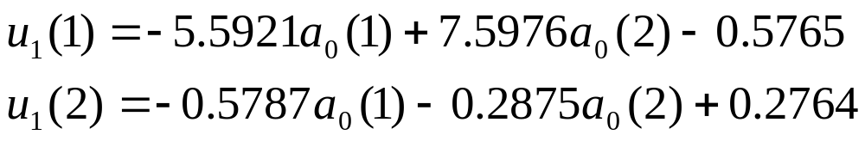
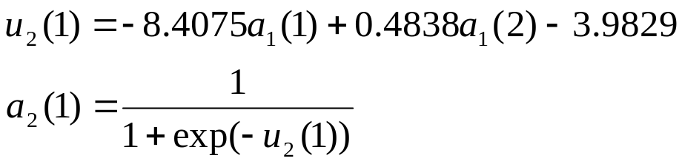

即网络模型的解为：
=

Slide 41
BP网络建模特点：
非线性映照能力：神经网络能以任意精度逼近任何非线性连续函数。在建模过程中的许多问题正是具有高度的非线性。
并行分布处理方式：在神经网络中信息是分布储存和并行处理的，这使它具有很强的容错性和很快的处理速度。
自学习和自适应能力：神经网络在训练时，能从输入、输出的数据中提取出规律性的知识，记忆于网络的权值中，并具有泛化能力，即将这组权值应用于一般情形的能力。神经网络的学习也可以在线进行。
数据融合的能力：神经网络可以同时处理定量信息和定性信息，因此它可以利用传统的工程技术（数值运算）和人工智能技术（符号处理）。
多变量系统：神经网络的输入和输出变量的数目是任意的，对单变量系统与多变量系统提供了一种通用的描述方式，不必考虑各子系统间的解耦问题。

